Slide 1
Тема: «Роль здоровье сберегающих технологий в учебном процессе».
учитель начальных классов
ГБС(К)ОУ общеобразовательной школы-интерната III-IV вида г. Армавира
Калинина Лариса Николаевна

Slide 2
«Здоровье – это состояние полного физического, душевного и социального благополучия, а не только отсутствие болезни или физических дефектов». В. А. Сухомлинский.

Slide 3
В последнее время обоснованную тревогу вызывает состояние здоровья школьников. Большинство врачей и учителей признают его неудовлетворительным. Это объясняет интерес педагогов к практической реализации идей здоровье сбережения. Сам термин «здоровье» в словаре Ожегова С.И. рассматривается как нормальная, правильная деятельность организма, его психическое благополучие. Организм ребенка младшего школьного возраста отличается незавершенностью развития важнейших органов и систем организма. Поэтому, сохранение здоровья детей должно происходить без ущерба для решения учебных, воспитательных и развивающих задач урока.

Slide 4
Ребенка можно назвать здоровым, если он:
в физическом плане – умеет преодолевать усталость, его здоровье позволяет ему действовать в оптимальном режиме;
в интеллектуальном – проявляет хорошие умственные способности, любознательность, воображение, самообучаемость;
в нравственном – честен, самокритичен, эмпатичен;
в социальном – уравновешен, способен удивляться и восхищаться

Slide 5
Внутришкольные факторы, влияющие на здоровье учащихся
взаимоотношения с одноклассниками
отношение учителей
здоровье учителей
Режим функционирования школы
Организация занятий
вид учебной деятельности
технологии
стиль преподавания
отметка, оценка знаний
объем домашних заданий
режим дня
расписание учебных занятий
питание
санитарно-гигиенические условия (мебель, освещение, проветривание и др.)
режим перемен
Здоровье учащихся
уроки физкультуры
спортивные секции и кружки
учебный план
выбор УМК
выбор программ
досуговая деятельность

Slide 6
Уровень заболеваемости младших школьников
за период обучения в школе

Slide 7
Материально- техническое
обеспечение
Здоровьесберегающая педагогика во внеурочное время
- закаливание
- седативные и витаминизированные фиточаи
- витаминизация питания
- йодированная вода
-динамическая пауза
-пальчиковая и адаптационная гимнастика
- освоение комплексов лечебной гимнастики, утренней зарядки
конторки,
контрастные коврики,
разноуровневая школьная мебель,
магнитная доска,
офтальмотренажер на потолке,
зрительные метки,
переносное наборное полотно,
оборудование медицинского кабинета,
приобретение спортивного инвентаря.
Технология В.Ф. Базарного
Здоровьесберегающая педагогика на уроках
оборудование учебных кабинетов всем необходимым для работы
- введение в уроки физической культуры специальных комплексов упражнений для коррекции осанки и профилактики детского сколиоза;
- контрастные коврики под ноги для профилактики плоскостопия и массажа стоп
-гимнастика для глаз с помощью офтальмо тренажеров
- обучение учащихся в режиме динамических поз с использованием конторок
- режим движения наглядного материала
Здоровьесберегающая педагогика
дома
- утренняя гимнастика
-пешеходные прогулки, оздоровительный бег
- домашний стадион, занятия спортом
-закаливание
-участие семьи в оздоровительных мероприятиях

Slide 8
ЗДОРОВЬЕСБЕРЕГАЮЩИЕ ТЕХНОЛОГИИ
по мнению, Сонькина В.Д.- это: условия обучения ребенка в школе (отсутствие стресса, адекватность требований, адекватность методик обучения и воспитания); рациональная организация учебного процесса (в соответствии с возрастными, индивидуальными особенностями и гигиеническими требованиями); соответствие учебной и физической нагрузки возрастным возможностям учащегося; необходимый, достаточный и рационально организованный двигательный режим. «Только при таком подходе может быть реализован принцип – здоровье через образование», как отметил академик Колесов Д.В.

Slide 9
Все ЗДОРОВЬЕСБЕРЕГАЮЩИЕ ПЕДАГОГИЧЕСКИЕ ТЕХНОЛОГИИ условно можно разделить на три группы
: «технологии сохранения и стимулирования здоровья», «технологии обучения здоровому образу жизни», «коррекционные технологии».
Учебный материал всех предметов начальной школы, по любой программе, предоставляет возможность учителю прямо на уроке формировать у учащихся навыки здорового образа жизни, давать детям знания об организме человека, учить их беречь и укреплять собственное здоровье.

Slide 10
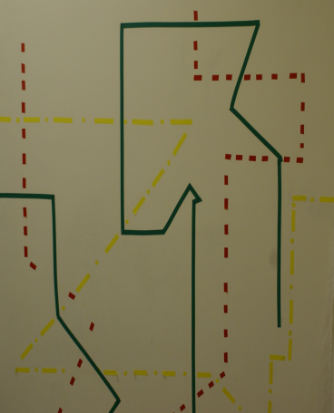
ЦВЕТНЫЕ ТРАЕКТОРИИ

Slide 11
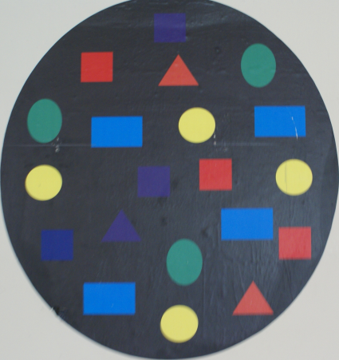
Круги с различными фигурами

Slide 12
«Технологии сохранения и стимулирования здоровья»:
физкульминутки – динамическая пауза для профилактики переутомления на уроке:
пальчиковая гимнастика – тренировка тонких движений пальцев и кисти рук;
артикуляционная гимнастика – упражнения для формирования правильного произношения;

Slide 13
гимнастика для глаз – упражнения для снятия глазного напряжения;
дыхательная гимнастика – упражнения направленные на укрепление дыхательной мускулатуры, улучшения состояния учащегося;
релаксация – упражнения на восстановление равновесия между процессами возбуждения и торможения, снижения двигательного беспокойства;

Slide 14
гимнастика ортопедическая – система упражнений, направленная на профилактику нарушений осанки и плоскостопия.

Slide 15
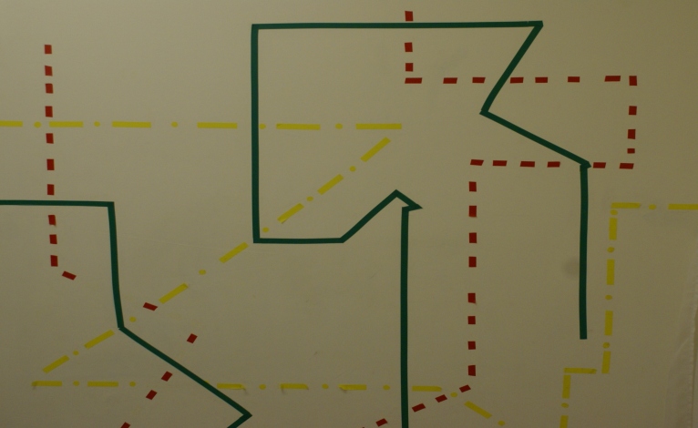
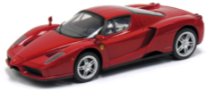
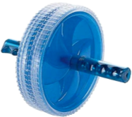
Использование на уроках: окружающий мир

Slide 16
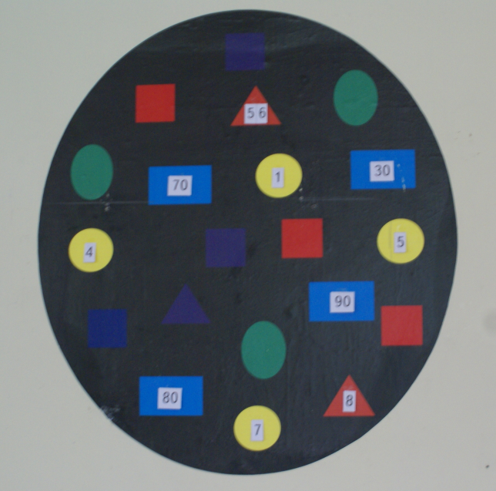
На уроке математики

Slide 17
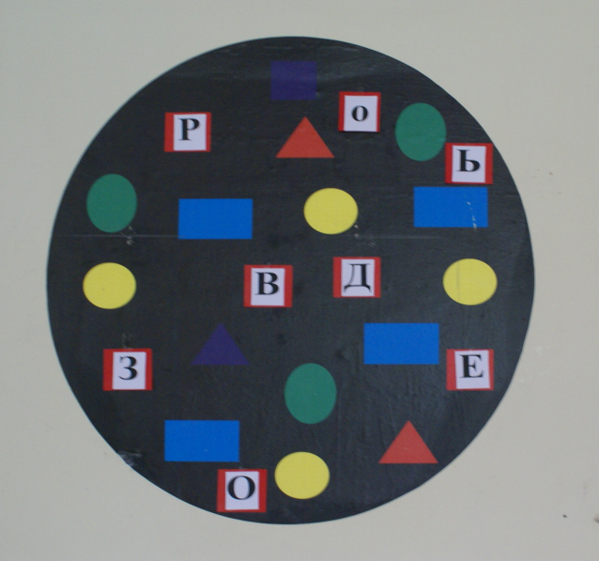
На уроке русского языка

Slide 18
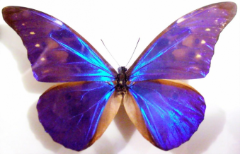
Физминутки по методике сенсорно-координаторских тренажёров
1
2
4
3

Slide 19
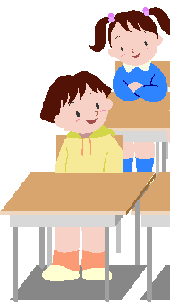
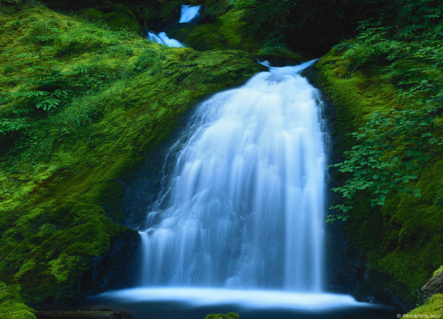
Визуализация здоровья.(Сопровождение под музыку) «Водопад»

Slide 20
«Технологии обучения здоровому образу жизни»:
урок физкультуры – организованная форма обучения 2 раза в неделю;
урок ЛФК – система упражнений, направленная на развитие и коррекцию конкретных видов движений и мышц;
точечный массаж – проводится в осенне- зимний период для профилактики простудных заболеваний;
коммуникативные игры – игры направленные на развитие коммуникативных навыков детей.

Slide 21
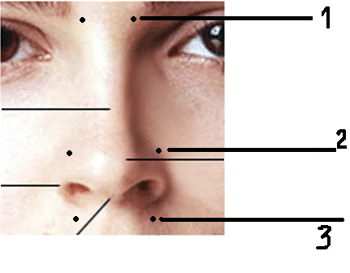
Точечный массаж

Slide 22
«Коррекционные технологии»:
технология музыкального воздействия – музыкальное сопровождение, которое способствует коррекции имеющихся проблем в развитии, в процессе двигательной деятельности;
сказкотерапия - используют для психологической и терапевтической помощи;
технология коррекции поведения – игры с правилами, игры-соревнования, психотехнические освобождающие игры;
психогимнастика – упражнения по специальным методикам;
речевая гимнастика – упражнения на развитие грамотной речи без движений.

Slide 23
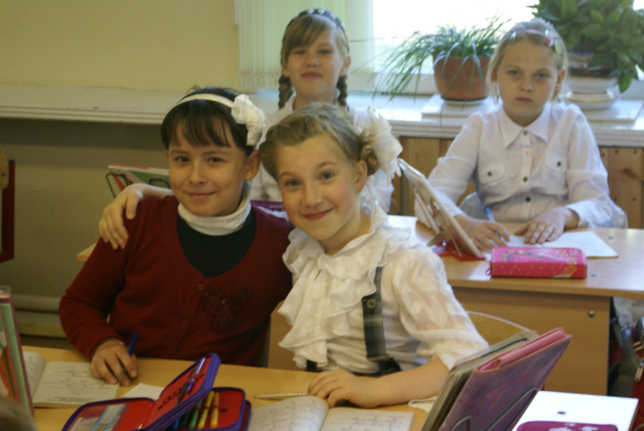
«Чтобы сделать ребёнка умным и рассудительным, сделайте его крепким и здоровым». Ж.-Ж. Руссо

Slide 24
Работая 24 года в школе, я сделала вывод о том, что при комплексном использовании различных технологий можно добиться хороших результатов в повышении мотивации к учебно-познавательной деятельности учащихся.

Slide 25
На каждом из проводимых мною уроков, коррекционных занятиях, динамических паузах, внеклассных мероприятиях для более эффективного достижения практических, общеобразовательных, развивающих, коррекционных целей, поддержания мотивации я использую ЗДОРОВЬЕСБЕРЕГАЮЩИЕ ТЕХНОЛОГИИ. Прежде всего, я стараюсь учитывать физиологические и психологические особенности детей и предусматривать такие виды работы, которые снимали бы напряжение и усталость, не ограничивали двигательную активность детей, вызывали положительные эмоции, хорошее настроение. К этой работе я привлекла и родителей класса.

Slide 26
На родительском собрании мною проводятся беседы и практические занятия по обучению приемам формирования здорового образа жизни. Таким образом, я стараюсь давать детям и родителям конкретные рекомендации по сохранению здоровья, учу ими пользоваться, воспитываю чувство ответственности за своё здоровье и благоговения перед жизнью. Довожу до их сознания мысль о том, что если они хотят жить долго и счастливо, то должны выбирать здоровый образ жизни.

Slide 27
Предлагаю элементы некоторых видов технологий, с помощь которых я прививаю своим ученикам полезные привычки и навыки благотворного воздействия на организм с целью поддержания двигательной и умственной активности, лучшей адаптации в социуме.

Slide 28
Зарядка-релаксация:
Напряженье улетело,
И расслаблено все тело.
Будто мы лежим на травке,
На зеленой мягкой травке.
Греет солнышко сейчас,
Руки теплые у нас.
Дышится легко, ровно, глубоко.
Нам понятн6о, что такое
Состояние покоя.

Slide 29
Дыхательная гимнастика:
На одном вдохе произнести 5 – 10 звуков «ф», делая между ними короткие промежутки. Затем произносится скороговорка: «Водовоз вез воду из водопровода» или другие.

Slide 30
Гимнастика ортопедическая:
Для начала по порядку - утром сделаем зарядку! И без всякого сомненья.
Есть хорошее решенье - бег полезен и игра. Занимайся ,детвора!
Чтоб успешно развиваться, нужно спортом заниматься.
От занятий физкультурой будет стройная фигура.
Нам полезно, без сомненья все, что связано с движеньем.
Вот, поэтому ,ребятки ,будем делать мы зарядку.
Станем прямо, ноги шире ,мяч поднимем – три-четыре,
Поднимаясь на носки. все движения легки.
Все движения разучим Станем крепче мы и лучше.
Будем прыгать высоко, как кузнечики – легко.
Обруч, кубики помогут гибкость нам развить немного
Будем чаще наклоняться приседать и нагибаться.

Slide 31
Коммуникативные игры:
Добрые слова не лень
Повторять нам трижды в день.
Кузнецу, ткачу, врачу –
С добрым утром! – я кричу.
Добрый день! – кричу я вслед
Всем, идущим на обед.
Добрый вечер! – так встречаю
Всех, домой спешащих к чаю.

Slide 32
Психогимнастика:
Ученики встают парами, лицом поворачиваются друг к другу. Один ученик раскрывает ладони, другой – накрывает их. «Дети посмотрите ласково в глаза друг другу, чтобы ваши ладошки потеплели. Вы почувствовали тепло рук? А теперь по очереди скажите несколько слов друг другу, но нежно и ласково, чтобы ваши ладошки потеплели еще больше…»

Slide 33
Внедрение ЗДОРОВЬЕСБЕРЕГАЮЩИХ ТЕХНОЛОГИЙ в образовательный процесс – это одно из самых важных и доступных условий для сохранения здоровья учащихся. Принцип «Не навреди!» должен стать принципом деятельности педагогов.

Slide 34
Будьте здоровы! Спасибо за внимание!

